Slide 1
স্বাগতম

Slide 2
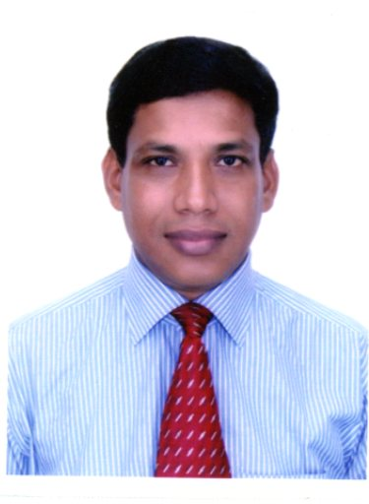
পরিচিতি
কাজী সালেহ উদ্দিন
সহকারি অধ্যাপক,তথ্য ও যোগাযোগ প্রযুক্তি
কালীগঞ্জ মহিলা ডিগ্রি কলেজ
কালীগঞ্জ, গাজীপুর।
id-22

Slide 3
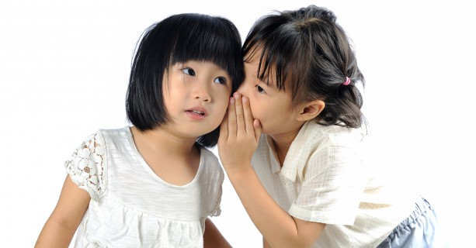
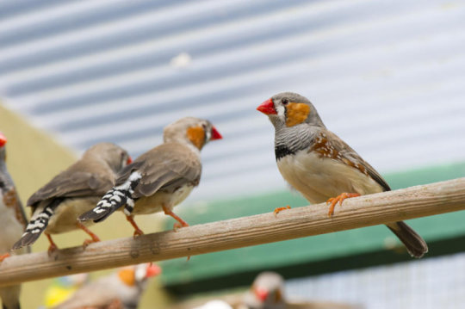
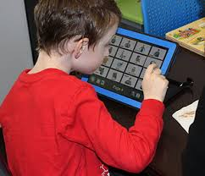
নিচের ছবিগুলো লক্ষ্য কর
মানুষের ভাষা
পাখির ভাষা
কম্পিউটারের ভাষা

Slide 4
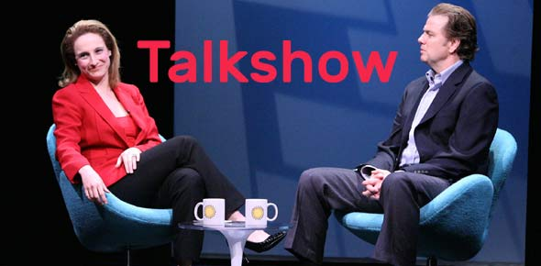
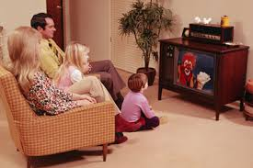
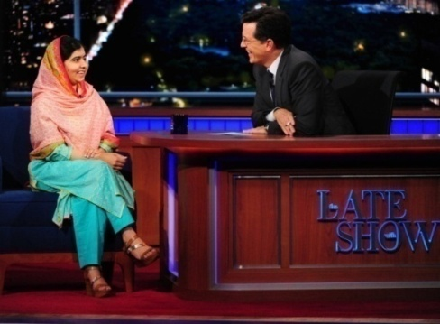
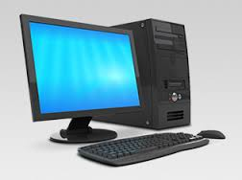
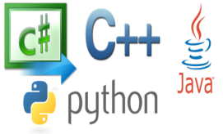
নিচের ছবি গুলো দেখ
টিভি প্রোগ্রাম
টিভি প্রোগ্রাম
টিভি টক শো’প্রোগ্রাম
কম্পিউটার প্রোগ্রাম
কম্পিউটার প্রোগ্রাম

Slide 5
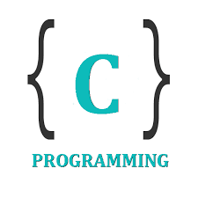
নিচের ছবি গুলো দেখ
Dennis Ritchie
Dennis Ritchie

Slide 6
নিচের ছবি গুলো দেখ
Dennis Ritchie

Slide 7
বলতো কি আলোচনা করবো ?
C- প্রোগ্রাম

Slide 8
পাঠ পরিচিতি অধ্যায়- ৫ সি-প্রোগ্রামিং মৌলিক গঠন,একটি সরল সি-প্রোগ্রামের উদাহরন এবং ব্যাখ্যা।
শ্রেণি-একাদশ-দ্বাদশ

Slide 9
শিখন ফল
১। সি- প্রোগ্রাম কি বলতে পারবে।
২। সি- প্রোগ্রামের মৌলিক গঠন এর বর্ণনা দিতে পারবে।
৩। সি- প্রোগ্রামের মৌলিক গঠনসহ একটি সরল সি -প্রোগ্রামের উদাহরন বিশ্লেষন করতে পারবে।

Slide 10
পাঠ উপস্থাপনা C - ভাষা
ডেনিস রিসি যুক্তরাষ্টের বেল ল্যাবরেটারিতে ১৯৭০ সালে ইউনিক্স অপারেটিং সিস্টেম ব্যবহার করে সি প্রোগ্রামিং ভাষা উদ্ভাবন করেন। সি একটি মধ্যস্তরের ভাষা ।কারন C-তে নিম্ম স্তরের ভাষা এবং উচ্চ স্তরের ভাষার সুবিধা আছে।
ডস অপারেটিং বা এপ্লিকেশন software থেকে উইন্ডোজ ভিত্তিক যে কোন প্রোগ্রামে C- ব্যবহার হচ্ছে।

Slide 11
C -প্রোগ্রামের মৌলিক গঠন
Documentation | প্রোগ্রামে লেখা আবশ্যক নয়।
Link Section | এই সেকশন মূল প্রোগ্রামে লেখা আবশ্যক।
Definition Section | প্রোগ্রামে লেখা আবশ্যক নয়।।
Global Declaration section | প্রোগ্রামে লেখা আবশ্যক নয়।
Main() { Declaration part Executable part } | এই সেকশন গুলি মূল প্রোগ্রামে লেখা আবশ্যক।
Sub programe { Local Declaration Statement } | এই সেকশন গুলি মূল প্রোগ্রামে লেখা আবশ্যক নয়।

Slide 12
মৌলিক গঠনের বর্ণনা।
1. Documentation : প্রোগ্রামে লেখা আবশ্যক নয়।
/* this is my first programe*/
2. Link Section : #include<stdio.h> ( header file,আবশ্যক অংশ)
Library function printf() scanf(), Library function
3. Definition : #define pie=3.14 (constant) লেখা আবশ্যক নয়।
4.Global Declaration : variable প্রোগ্রামে লেখা আবশ্যক নয়।
( মেইন ফাংশনের উপরে থাকে।যা ফাংশনে বা প্রোগ্রামে সবখানে Excute হয়। )

Slide 13
Main() function : আবশ্যক অংশ
main()
{
int i=1; declaration part
(Input) statement : scanf()
Excute part
(Out put) statement : printf()
}

Slide 14
একটি সরল প্রোগ্রাম Hello Bangladesh লেখা স্ক্রীণে প্রদর্শন করা
#include<stdio.h>
# include<conio.h>
main()
{
printf("Hello Bangladesh");
getch();
}

Slide 15
Hello Bangladesh লেখাটি ২ বার স্ক্রীণে প্রদর্শন করা
#include<stdio.h>
# include<conio.h>
main()
{
printf("Hello Bangladesh");
printf("Hello Bangladesh");
getch();
}
বি:দ্র: প্রতিটি স্টেটমেন্টের পর সেমিকোলন দিতে হয়।

Slide 16
একটি সরল প্রোগ্রাম ২টি সংখ্যার যোগফল নির্ণয়
#include<stdio.h>
# include<conio.h>
main()
{
int a,b,sum;
scanf("%d %d",&a,&b);
sum=a+b;
printf("%d=sum",sum);
getch();
}

Slide 17
মূল্যায়ন
প্রোগ্রামের আবশ্যক section কি কি ?
মেইন ফাংশনের কয়টি অংশ এবং কি কি ?
printf(),scanf কোন হেডার ফাইলে থাকে।
Library function কি ?
We love Baladesh লেখাটি স্ক্রীণে ৫বার প্রদর্শন করার সি- প্রোগ্রাম লিখ। ( দলীয় কাজ)
Header file কোনটি ?
We love Baladesh লেখাটি স্ক্রীণে ৫বার প্রদর্শন করার সি- প্রোগ্রাম লিখ। ( দলীয় কাজ)

Slide 18
দলীয় কাজ
We love Baladesh লেখাটি স্ক্রীণে ৫বার প্রদর্শন করার সি- প্রোগ্রাম লিখ।

Slide 19
বাড়ির কাজ
৩টি সংখ্যার যোগফল এবং গড় নির্ণয় করার সি- প্রোগ্রাম লিখ।

Slide 20
সবাইকে ধন্যবাদ

